Slide 1
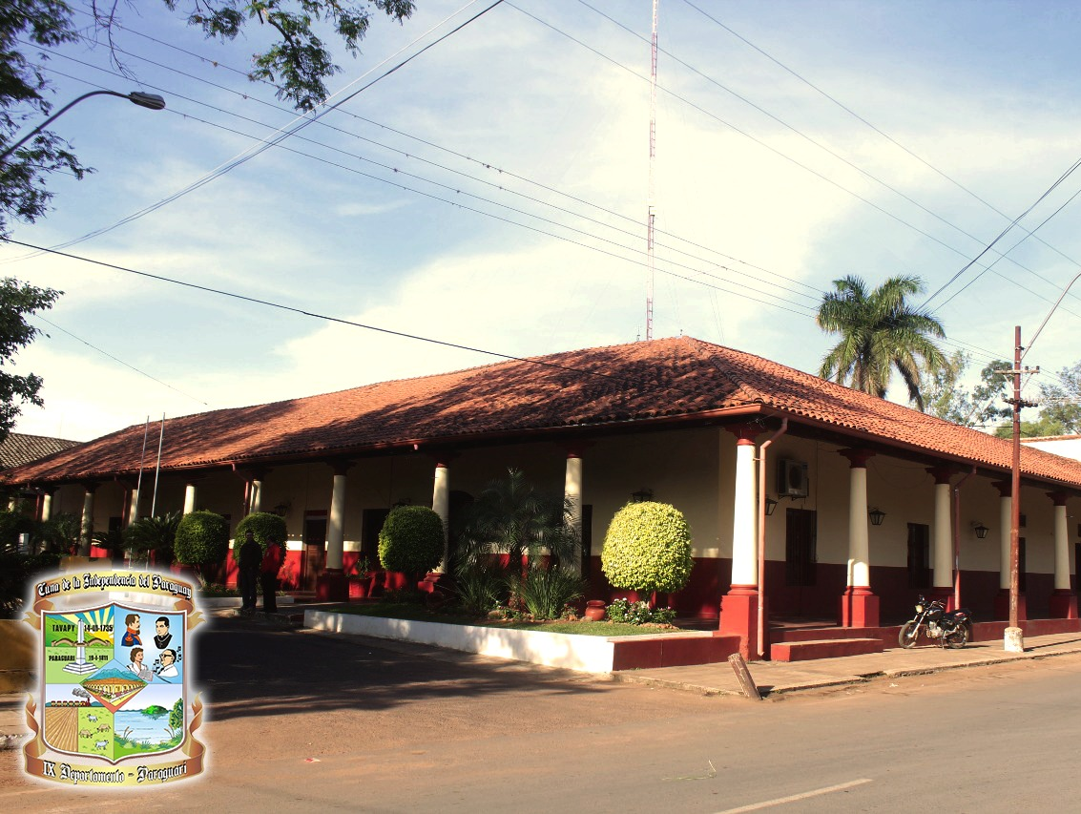
PROYECTO DE LEY DE PRESUPUESTO EJERCICIO FISCAL 2019
GOBERNACIÓN 9º DPTO. PARAGUARI

Slide 2
MISION
Promover el desarrollo integral de los habitantes del Departamento mediante el uso racional de los recursos existentes, apoyado por una administración eficiente y transparente en el manejo de los bienes públicos.

Slide 3
VISION
Departamento con salud, educación y oportunidades, con un gobierno regional moderno, promotor, descentralizado, eficiente, participativo y ético, al servicio de la ciudadanía, con respeto al medio ambiente.

Slide 4
OBJETIVOS GENERALES
Fortalecimiento de sectores vulnerables
Educación
Salud
Seguridad
Generación de empleo con el fortalecimiento de:
Turismo interno
Agricultura Familiar
Promoción de industrias

Slide 5
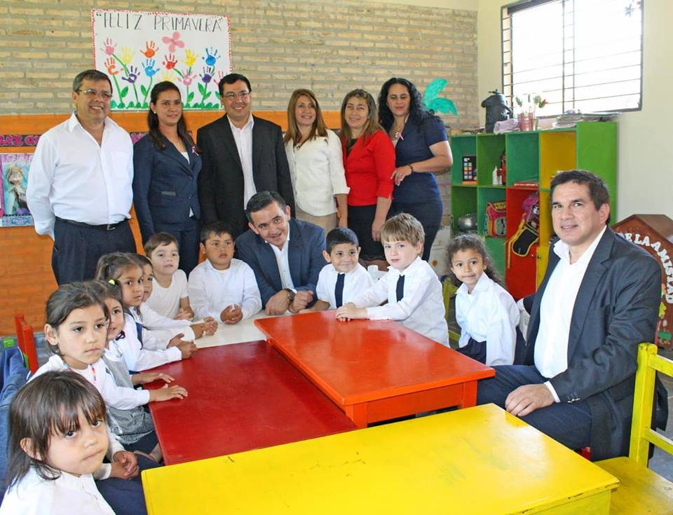
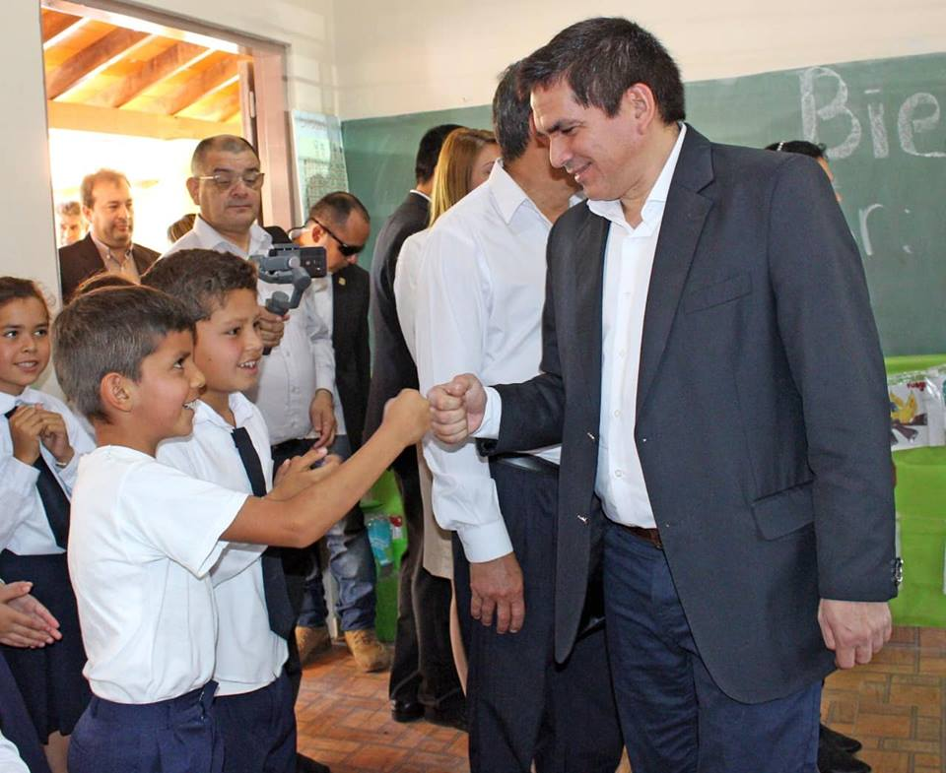
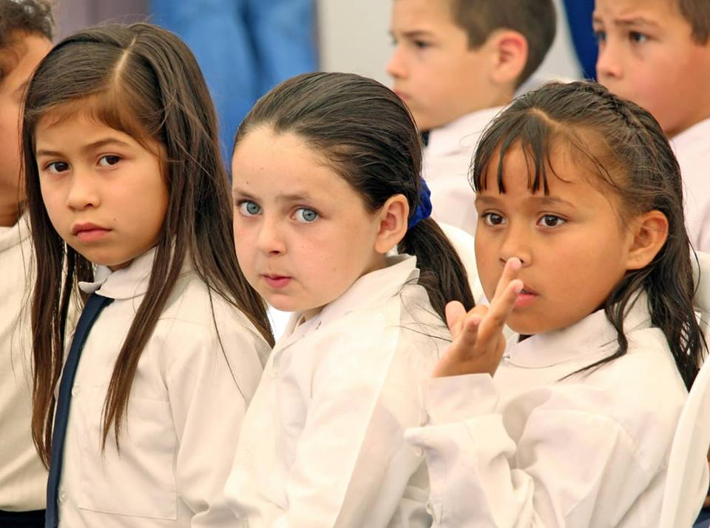
Educación:
Lucha contra la deserción escolar en los tres niveles (inicial, escolar básica, y media), a través del apoyo y fortalecimiento de los programas en coordinación con los lineamientos del Gobierno Central.
Inversión en infraestructura (aulas, cocina-comedor, sanitarios), equipamientos y mobiliarios.
Ampliación del programa de alimentación escolar, para lograr abarcar un 100% de las escuelas del Departamento.
Becas completas a estudiantes de escasos recursos económicos.

Slide 6
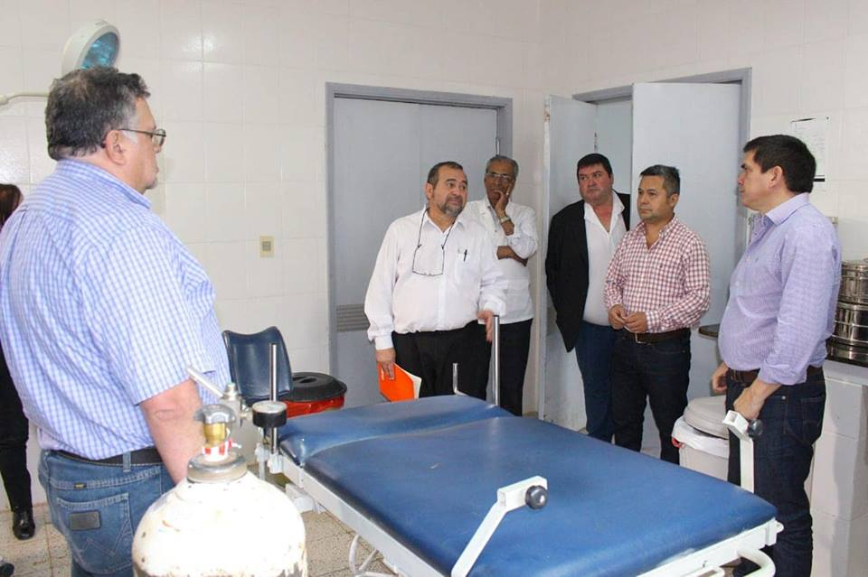
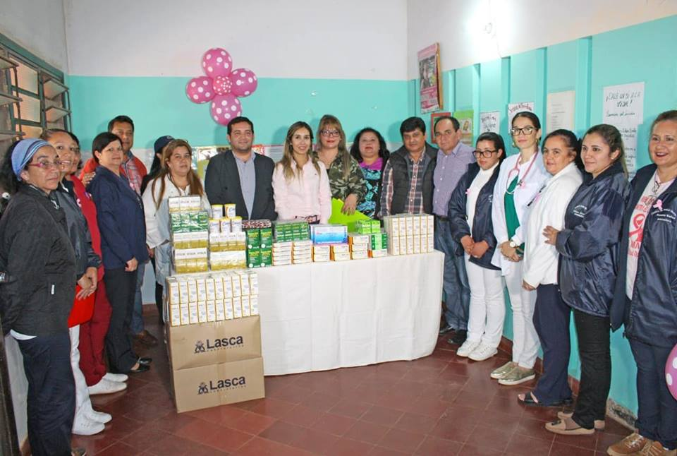
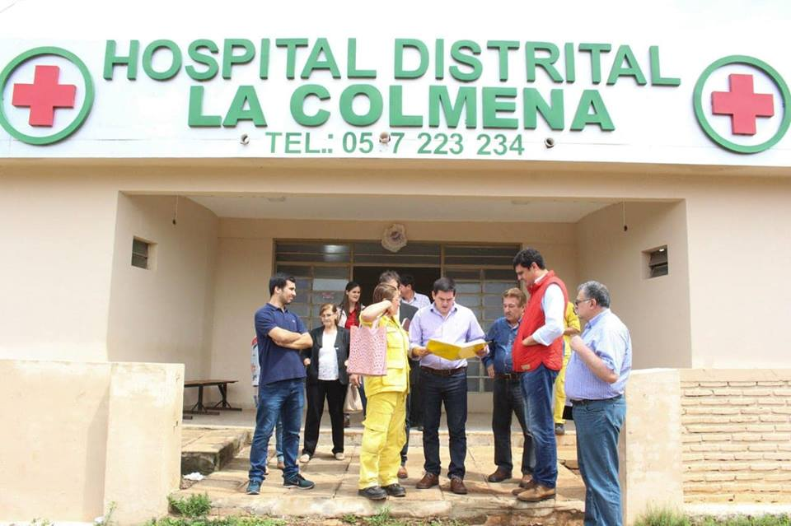
Salud:
Fortalecimiento de la atención primaria de la salud.
Apoyo a los centros de salud y hospitales distritales mediante la inversión en infraestructura, equipamientos y entrega de lotes de medicamentos.

Slide 7
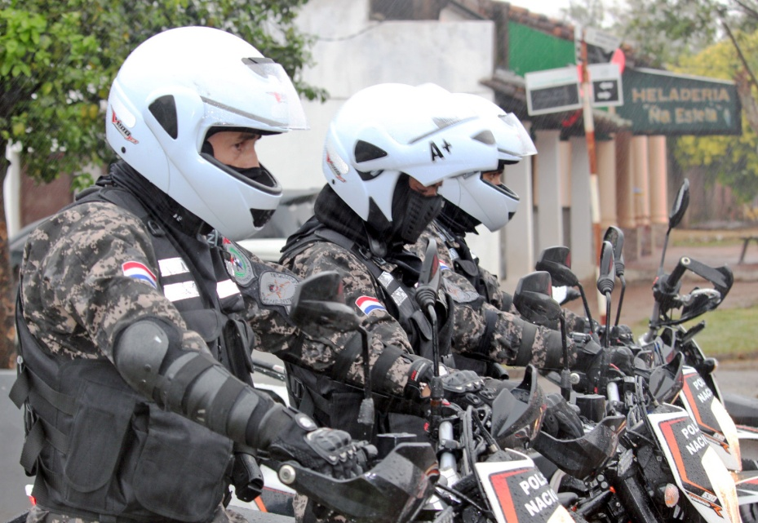
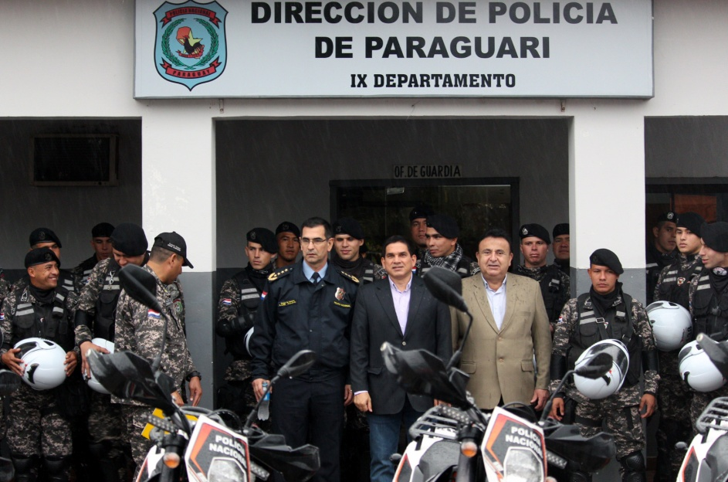
Seguridad:
Fortalecimiento de la seguridad mediante el apoyo a las comisarías del Departamento con infraestructura y equipamientos que garanticen un mejor desempeño.

Slide 8
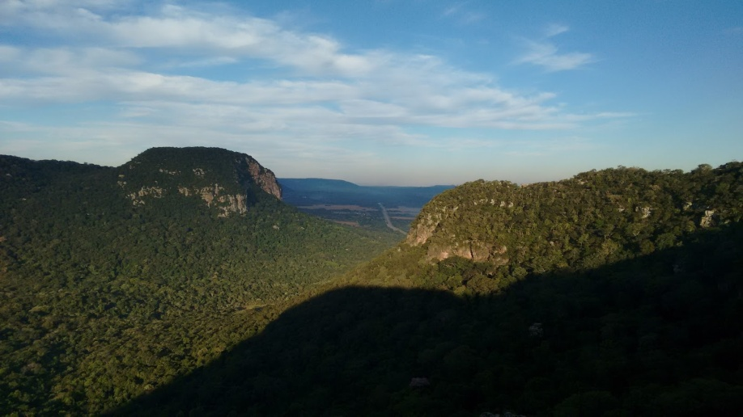
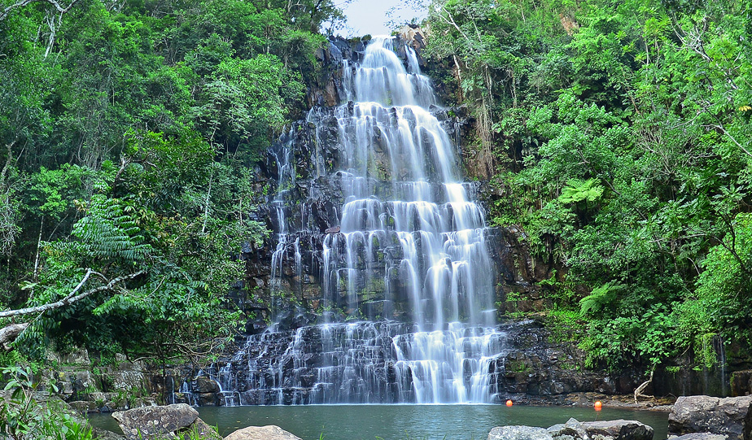
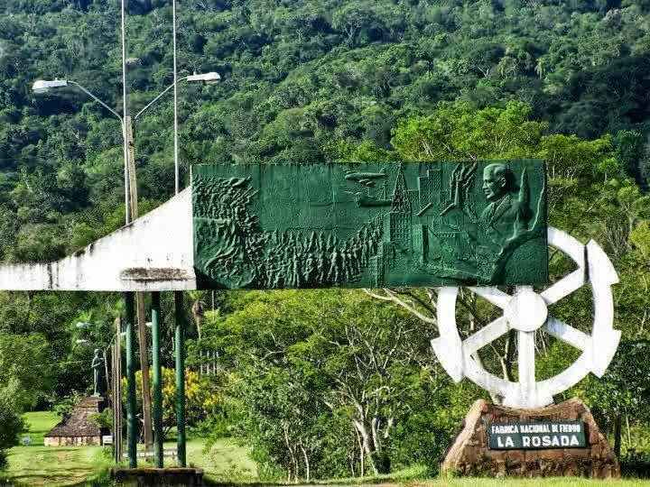
Turismo interno: Su desarrollo permitirá la generación de empleo y nuevas inversiones en infraestructura.
Cerros de Paraguarí
Salto Cristal – La Colmena
Parque Nacional Ybycuí

Slide 9
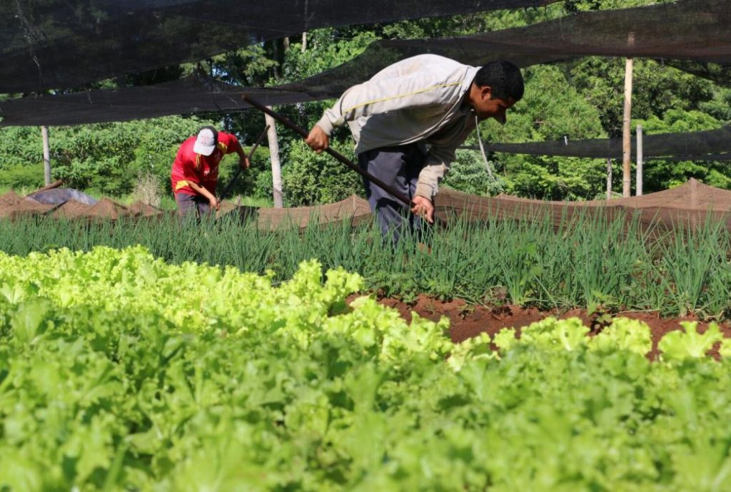
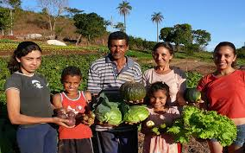
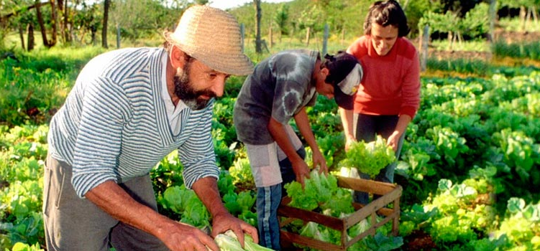
Agricultura familiar: Fortalecimiento a la agricultura mediante el uso de tecnología a pequeños productores y apoyo para la comercialización de sus productos.

Slide 10
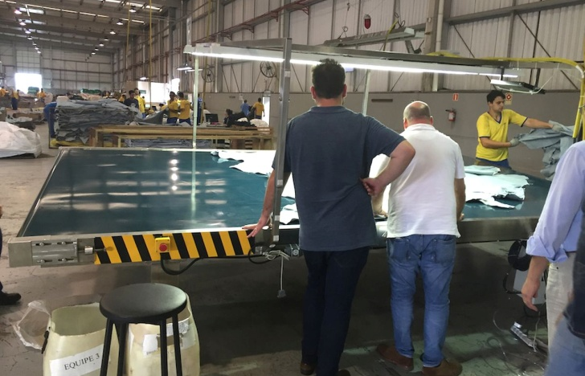
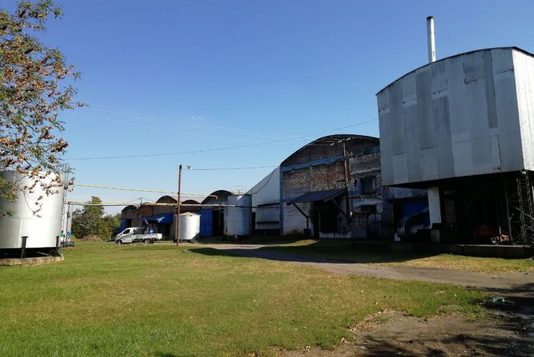
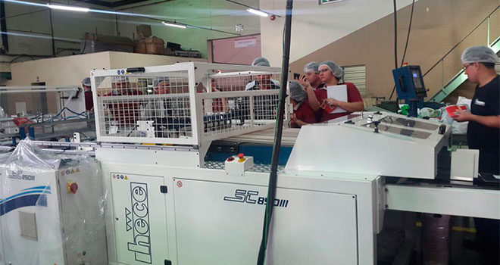
Promoción de industrias y empresas: Propiciar la instalación de industrias que generen empleo respetando el medio ambiente.
Fábrica de aceites de coco (San Roque González)
Fabricación de cueros (Carapeguá)
Plaspasa (Paraguarí)

Slide 11
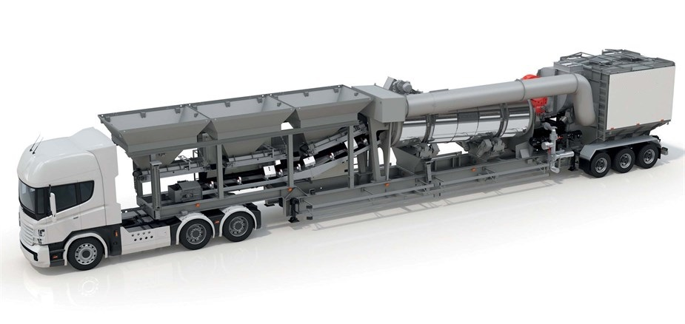
PROYECTO
ADQUISICIÓN DE PLANTA ASFÁLTICA MOVIL
COSTO APROXIMADO: G. 10.000.000.000.-

Slide 12
ALCANCE DEL PROYECTO
Mejorar la conectividad de los caminos de la región.
Reducción de hasta un 50% del costo de pavimentación.
Accesibilidad para productores de la agricultura familiar hacia los lugares de concentración económica.

Slide 13
DEUDAS PENDIENTES DE EJERCICIOS ANTERIORES

Slide 14
EJERCICIO FISCAL 2016
O. GASTO | DESCRIPCION | MONTO ADEUDADO
848 | ALIMENTACION ESCOLAR | 895.808.225
EJERCICIO FISCAL 2017
O. GASTO | DESCRIPCION | MONTO ADEUDADO
520 | CONSTRUCCIONES | 67.962.606
848 | ALIMENTACION ESCOLAR | 9.640.786.792
SENTENCIAS JUDICIALES
DESCRIPCION | MONTO ADEUDADO
AC 44/14 – FUNCIONARIOS DE LA GOBERNACIÓN | 170.000.000
TOTAL DEUDA PENDIENTE: G. 10.774.557.623

Slide 15
JUSTIFICACION DE AMPLIACION PRESUPUESTARIA
La problemática principal radica en el hecho de que se tratan de deudas de ejercicios anteriores quienes han recurrido a instancias gubernamentales para el cobro por los servicios prestados.
El incumplimiento de estas obligaciones generaría demandas judiciales con intereses moratorios elevados, lo cual resulta una erogación innecesaria para el Estado, por lo que la ampliación permitirá amortizar dichas obligaciones pendientes de pago dentro del ejercicio 2019.

Slide 16
AMPLIACIONES SOLICITADAS
O. GASTO | DESCRIPCION | MONTO
199 | OTROS GASTOS DEL PERSONAL | 170.000.000
520 | CONSTRUCCIONES | 67.962.606
530 | ADQ. MAQ., EQUIPOS Y HERRAMIENTAS MAY. | 10.000.000.000
848 | ALIMENTACION ESCOLAR | 10.536.595.017
TOTAL SOLICITADO: G. 20.774.557.623

